Slide 1
Plan van aanpak
Gezond & Fit, that’s the spirit!

Slide 2
Inhoud
Opdrachtgever
Omvang/ complexiteit
Doelstelling project
Doelstelling studieteam
Doelgroep
Ouders
Planning
Activiteiten
Externe bedrijven
Budget & sponsoring

Slide 3
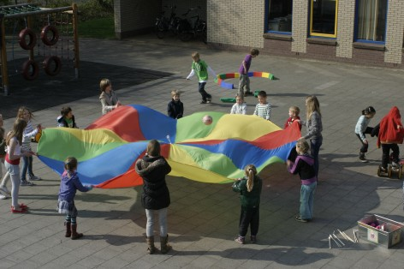
Opdrachtgever
Basisschool Peter Petersen in Haren
Essienna en Angelique
Gecombineerde klassen
Atlantis en Thule
14 december kennismaking

Slide 4
Omvang/complexiteit
56 leerlingen
Ouders

Slide 5
Doelstelling project
Hoofddoelstelling:
Het project is bedoeld om de
basisschoolkinderen op een leuke manier zich
bewust te maken van zijn/haar eigen levensstijl.
Subdoelstelling:
De ouders bewust maken van de levensstijl van
hun zoon of dochter

Slide 6
Doelstelling studieteam
Hoofddoelstelling:
Een project neerzetten waar we trots op kunnen
zijn!
Subdoelstelling:
- Overleg in het team
- Elkaar controleren op geleverd werk
- Initiatieven nemen

Slide 7
Doelgroep
Basisschoolkinderen
Bovenbouw
Waarom deze doelgroep?
Observeren 8 januari

Slide 8
Wat te doen met de ouders?
Toestemming vragen
Informatie geven
Vragenlijsten
Uitnodigen

Slide 9
Planning
Klas: Thule Atlantis
09:00 – 10:00 Introductie Introductie
10:30 – 12:00 Bewegen Voeding
12:50 – 14:10 Voeding Bewegen
14:10 – 14:30 Afsluiting Afsluiting
24 januari uitvoering project

Slide 10
Activiteiten
Introductie 10 min
Informatie 20 min
Quiz 30 min (petje op, petje af o.i.d.)
Voeding
Koken 60 min
Opruimen 15 min
Bewegen (3 groepen)
Gamen 25 min
Sporten 2x 25 min
Afsluiting: ouders mee eten

Slide 11
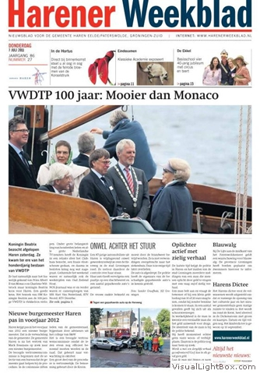
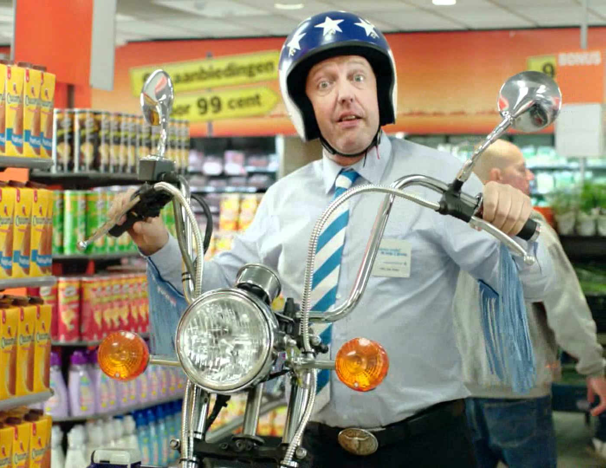
Externe bedrijven
Albert Heijn
Krant
Film maken

Slide 12
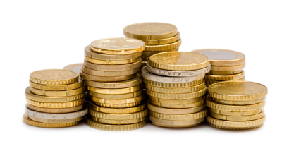
Budget/sponsoring
Minimaal budget
Voedingsmiddelen
Sponsor bedanken

Slide 13

Vragen?

